Slide 1

Муниципальное дошкольное образовательное автономное учреждение
«Центр развития ребенка – детский сад № 56 «Надежда» г.Орска
(2 корпус)
Смотр-конкурс
«Музыкальный наш зал сказкой зимнею стал»

Slide 2

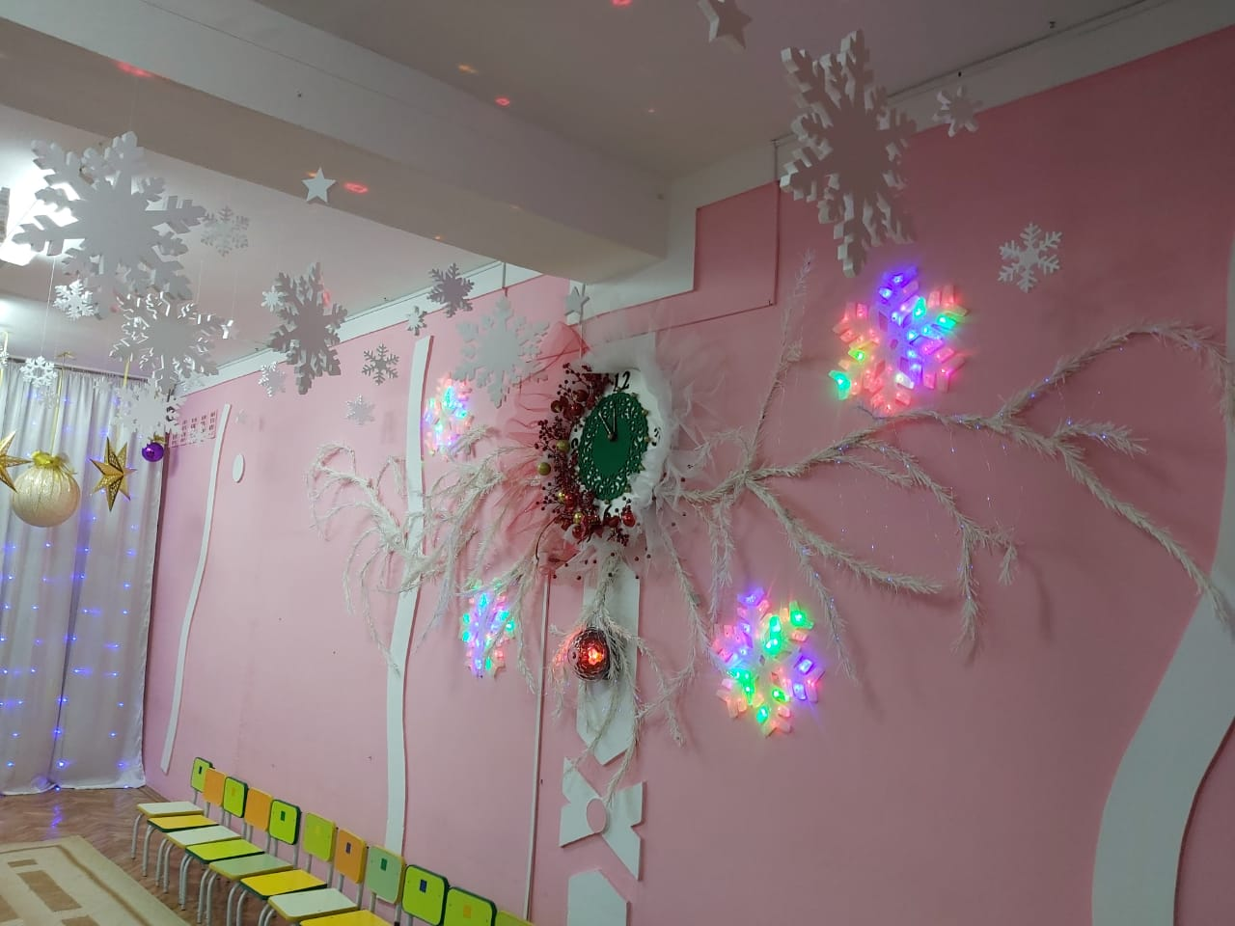

И всегда бывает чудо.
На часах двенадцать бьёт…
И неведомо откуда к нам Приходит Новый год!

Slide 3
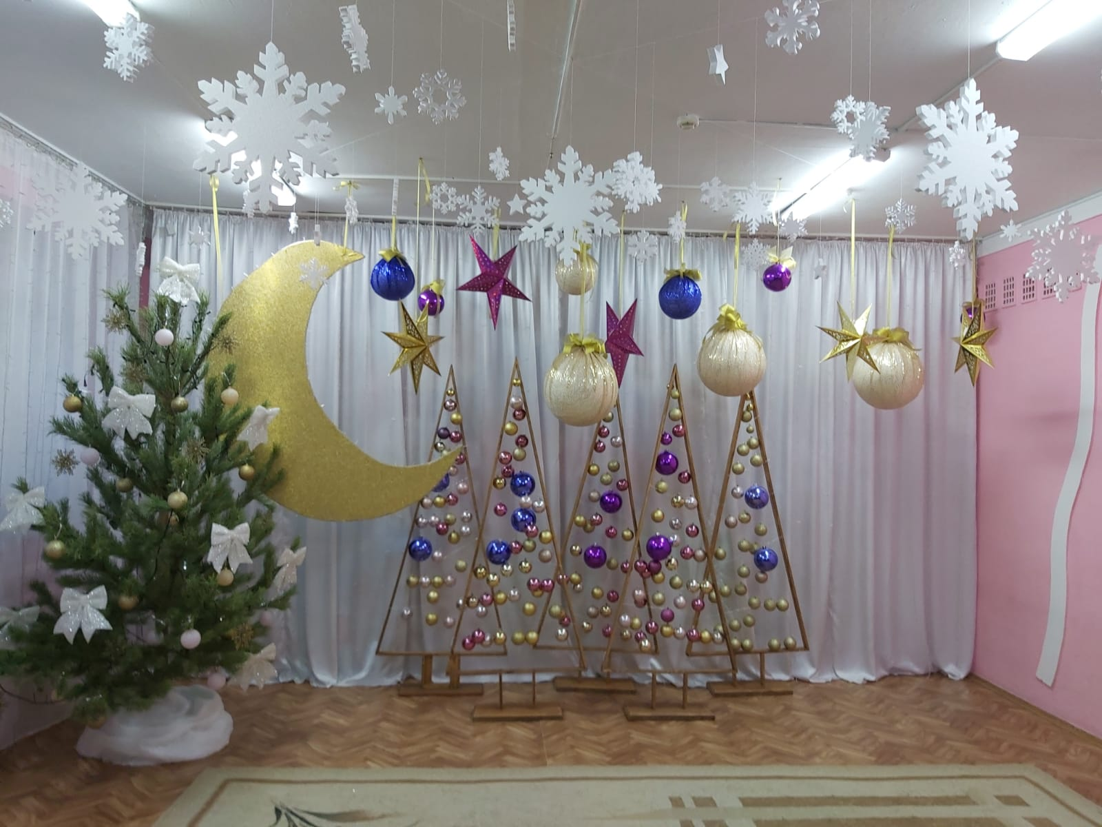

Slide 4
На елке до макушки
Развешены игрушки,
Гирлянды и фонарики,
Серебряные шарики

Slide 5
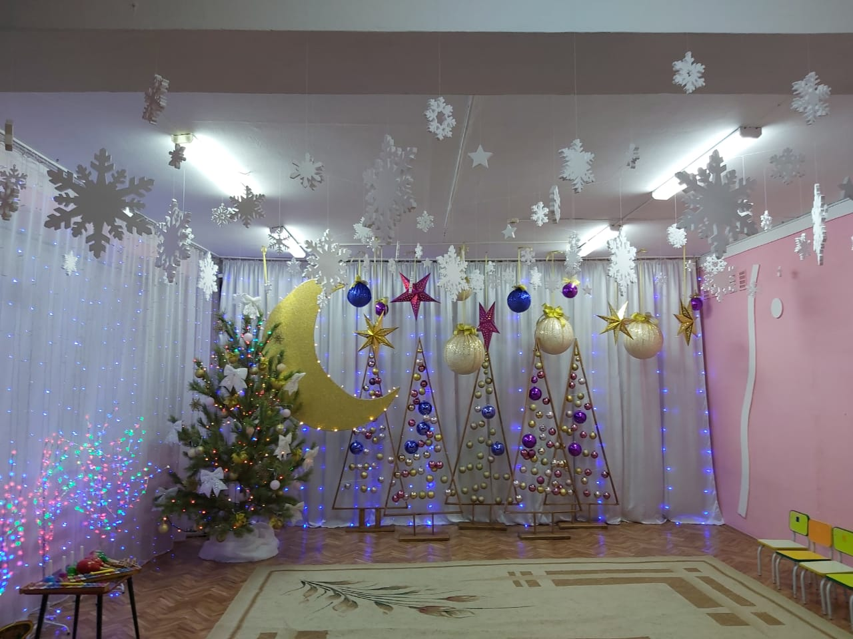
Скоро, скоро к нам придет
Долгожданный Новый год!

Slide 6
Спасибо
за
внимание!

